Slide 1
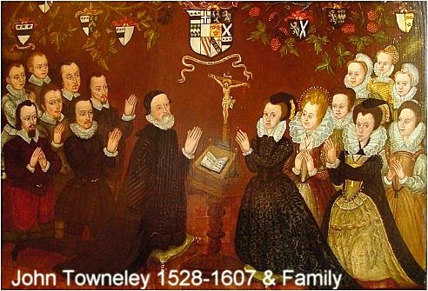
DRUŽINA V NOVEM VEKU

Slide 2
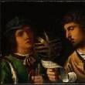
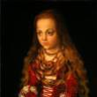
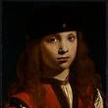
MEŠČANSKA DRUŽINA
NAPIŠI MEŠČANSKE VRLINE
VZGOJA (?)
PRAVILA OBNAŠANJA

Slide 3
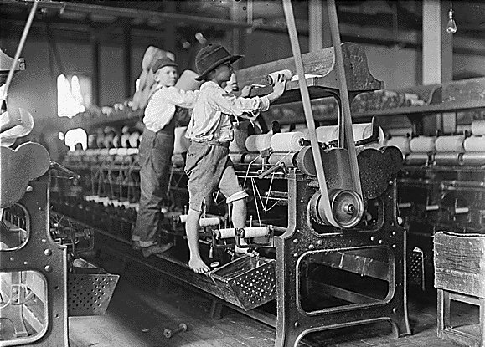
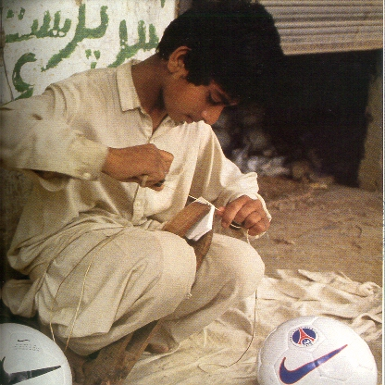
DELAVSKA DRUŽINA
OPIŠI ŽIVLJENJE DELAVCEV
IZBOLŠANJE POGOJEV DELA

Slide 4
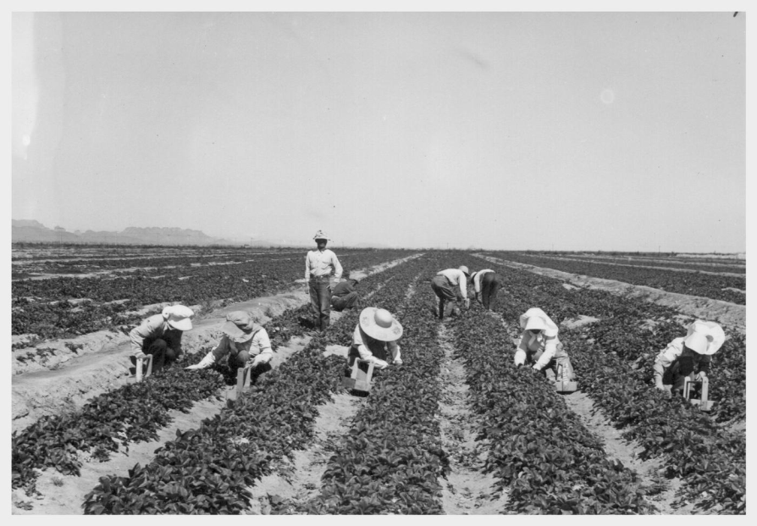
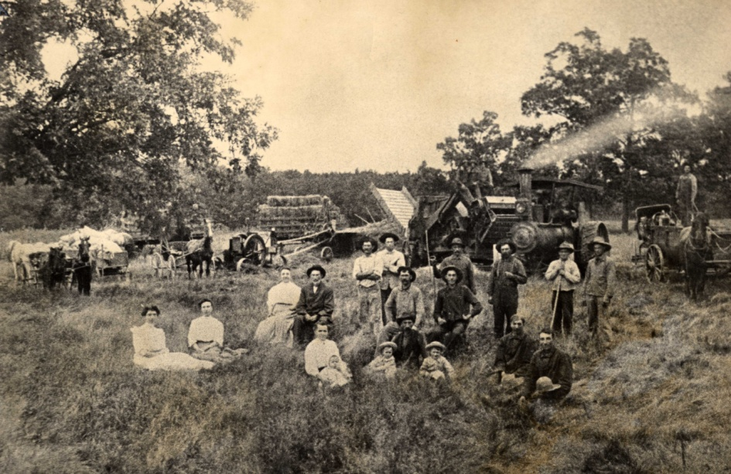
KMEČKA DRUŽINA
TRADICIONALEN NAČIN ŽIVLJENJA (?)
KAJ JE POVZROČALO PROPADANJE KMETOV ?

Slide 5
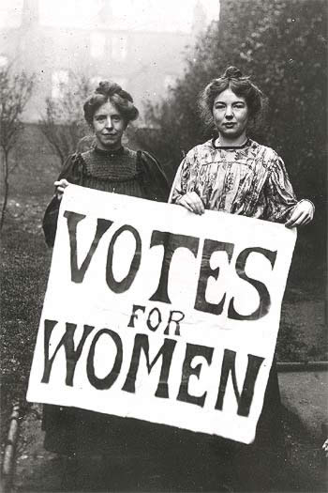
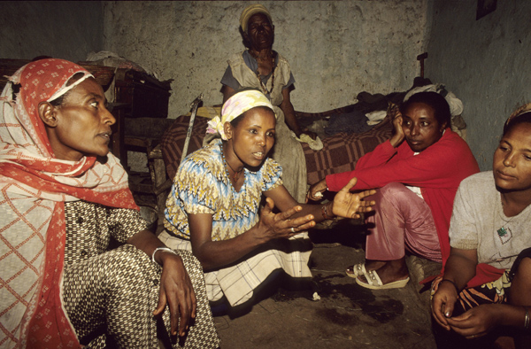
GIBANJE ZA ENAKOPRAVNOST ŽENSK
OPIŠI POLOŽAJ ŽENSK V PRETEKLOSTI
ZA KATERE PRAVICE SO SE BORILE ŽENSKE

